Slide 1
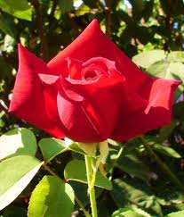
স্বাগতম
পরিচিতি
মোসাঃ মাহমুদা আক্তার
আই,ডিঃ ১৭
সহকারী শিক্ষিকা
সবুজ সাথী মডেল স্কুল
নরসিংদী সদর,নরসিংদী।
শ্রেনীঃ অষ্টম
বিষয়ঃ বাংলাদেশ ও বিশ্ব পরিচয় (অধ্যায়ঃ ৮)

Slide 2
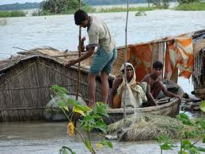
দুর্যোগ
খরা
বন্যা

Slide 3
এই পাঠ শেষে শিক্ষার্থীরা.....
১। দুর্যোগ কী তা বলতে পারবে।
২। কয়েকটি দুর্যোগের নাম বলতে পরবে।
৩। দুর্যোগের ক্ষয়ক্ষতি সম্পর্কে বলতে পারবে।

Slide 4
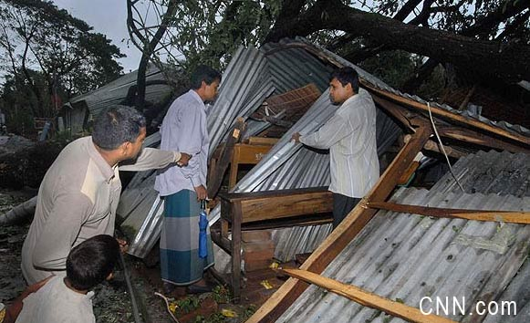
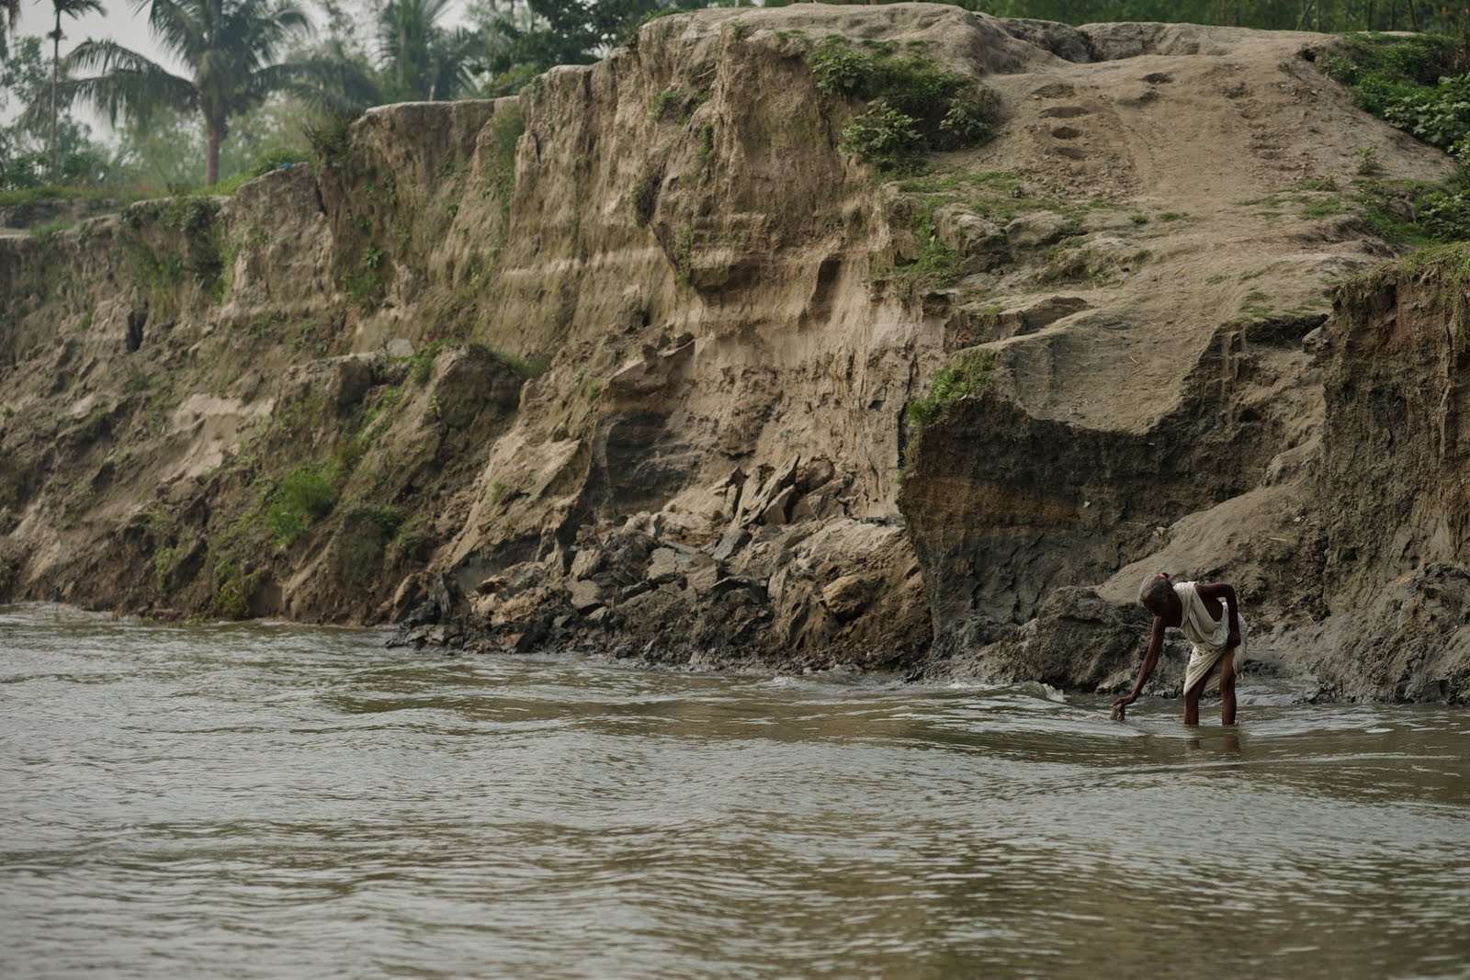
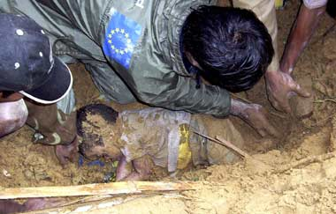
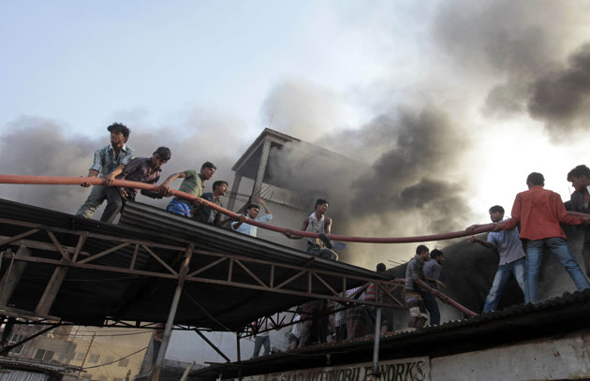
ঘূর্ণিঝড়
নদীভাঙ্গন
ভুমিধ্বংস
অগ্নিকান্ড

Slide 5
দলিয় কাজ
১। দুর্যোগের ক্ষয়ক্ষতি বর্নণা কর ।
২। দুর্যোগের করণীয় কী তা উল্লেখ কর ।

Slide 6
মূল্যায়ন
১। দুর্যোগ কত প্রকার?
২। প্রাকৃতিক ও মানবসৃষ্ট দুর্যোগের ২টি করে উদাহরন দাও।

Slide 7
বাড়ির কাজ
১। দুর্যোগের কারন ব্যাখ্যা কর ।

Slide 8

সবাইকে ধন্যবাদ

